Slide 1
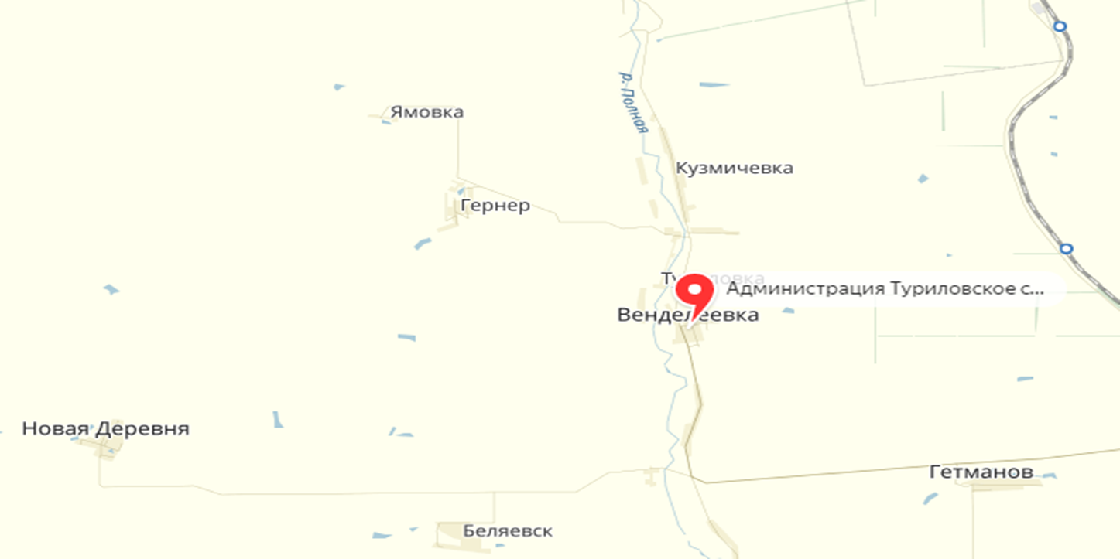
Администрация Туриловского сельского поселения
Исполнение бюджета
Туриловского сельского поселения
Миллеровского района за 2022 год

Slide 2





2
Администрация Туриловского сельского поселения
Исполнение бюджета Туриловского сельского поселения Миллеровского района в 2022 году осуществлялось на основе
Послания Президента РФ Федеральному Собранию РФ, определяющих бюджетную политику в РФ
«Майских» указов Президента РФ
Основных направлений бюджетной и налоговой политики Туриловского сельского поселения

Slide 3
3
Администрация Туриловского сельского поселения
Основные направления бюджетной и налоговой политики Туриловского сельского поселения в 2022 году
Укрепление налогового потенциала, увеличение собираемости налогов
Оценка эффективности налоговых льгот
Реализация «майских» указов Президента РФ
Повышение эффективности бюджетных расходов
Обеспечение сбалансированности местных бюджетов
Соблюдение взвешенной долговой политики

Slide 4



4
Администрация Туриловского сельского поселения
Основные характеристики бюджета Туриловского сельского поселения Миллеровского района за 2022 год
тыс. рублей
Плановые бюджетные назначения
Динамика к 2021 году, %
Показатель
Исполнено
% исполнения
I. Доходы, всего 10 570,0 10 596,6 100,3 103,9
Безвозмездные поступления, всего
4 546,3 4 546,3 100,0 112,6
II. Расходы, всего 10 621,8 10 545,2 99,3 103,1
III. Профицит (дефицит)
-51,8 51,4 - -

Slide 5
5
Администрация Туриловского сельского поселения
Исполнение доходов бюджета Туриловского сельского поселения Миллеровского района за 2022 год тыс.руб.
Налоговые
Доходы
5 736,6
Налог на доходы
физических лиц
1 048,7
Неналоговые
доходы
313,7
Доходы от использования имущества
185,3
Государственная пошлина
2,7
Налог на совокупный доход
1 025,8
Штрафы, санкции, возмещение ущерба
3,4
Доходы
Бюджета
10 596,6
Безвозмездные поступления
4 546,3
Дотации бюджетам бюджетной системы РФ
4 311,6
Субвенции
102,4
Налог на имущество
3 659,4
Прочие неналоговые доходы
125,0
Иные межбюджетные трансферты
132,3

Slide 6



6
Администрация Туриловского сельского поселения
СТРУКТУРА НАЛОГОВЫХ И НЕНАЛОГОВЫХ ДОХОДОВ БЮДЖЕТА ТУРИЛОВСКОГО СЕЛЬСКОГО ПОСЕЛЕНИЯ МИЛЛЕРОВСКОГО РАЙОНА ЗА 2022 ГОД
ВСЕГО – 6 050,3 тыс. рублей

Slide 7
7
Администрация Туриловского сельского поселения
ДИНАМИКА ПОСТУПЛЕНИЙ НАЛОГА НА ДОХОДЫ ФИЗИЧЕСКИХ ЛИЦ В БЮДЖЕТ ТУРИЛОВСКОГО СЕЛЬСКОГО ПОСЕЛЕНИЯ МИЛЛЕРОВСКОГО РАЙОНА
ДИНАМИКА ПОСТУПЛЕНИЙ ЕДИНОГО СЕЛЬСКОХОЗЯЙСТВЕННОГО НАЛОГА В БЮДЖЕТ ТУРИЛОВСКОГО СЕЛЬСКОГО ПОСЕЛЕНИЯ МИЛЛЕРОВСКОГО РАЙОНА
тыс. рублей
тыс. рублей
113,3%
129,2%

Slide 8
8
Администрация Туриловского сельского поселения
ДИНАМИКА ПОСТУПЛЕНИЙ НАЛОГОВ НА ИМУЩЕСТВО В БЮДЖЕТ ТУРИЛОВСКОГО СЕЛЬСКОГО ПОСЕЛЕНИЯ МИЛЛЕРОВСКОГО РАЙОНА
ДИНАМИКА ПОСТУПЛЕНИЙ НЕНАЛОГОВЫХ ДОХОДОВ В БЮДЖЕТ ТУРИЛОВСКОГО СЕЛЬСКОГО ПОСЕЛЕНИЯ МИЛЛЕРОВСКОГО РАЙОНА
тыс. рублей
тыс. рублей
128,3%
-12,7%

Slide 9
9
Администрация Туриловского сельского поселения
БЕЗВОЗМЕЗДНЫЕ ПОСТУПЛЕНИЯ ОТ ДРУГИХ БЮДЖЕТОВ БЮДЖЕТНОЙ СИСТЕМЫ В 2022 ГОДУ
Исполнение бюджет Туриловского сельского поселения Миллеровского района
(4 546,3 тыс. рублей)
тыс. рублей

Slide 10
10
Администрация Туриловского сельского поселения
СТРУКТУРА РАСХОДОВ БЮДЖЕТА ТУРИЛОВСКОГО СЕЛЬСКОГО ПОСЕЛЕНИЯ МИЛЛЕРОВСКОГО РАЙОНА В 2022 ГОДУ
10 545,2 тыс. рублей
тыс. рублей
Социальная сфера – 3902,7 тыс. рублей

Slide 11

11
Администрация Туриловского сельского поселения
ДИНАМИКА РАСХОДОВ БЮДЖЕТА ТУРИЛОВСКОГО СЕЛЬСКОГО ПОСЕЛЕНИЯ МИЛЛЕРОВСКОГО РАЙОНА В 2021 – 2022 гг.
тыс. рублей
103,1%

Slide 12

12
Администрация Туриловского сельского поселения
СТРУКТУРА РАСХОДОВ ПО МУНИЦИПАЛЬНЫМ ПРОГРАММАМ ТУРИЛОВСКОГО СЕЛЬСКОГО ПОСЕЛЕНИЯ В 2022 ГОДУ

Slide 13
13
Администрация Туриловского сельского поселения
ОБЪЁМЫ МЕЖБЮДЖЕТНЫХ ТРАНСФЕРТОВ БЮДЖЕТА ТУРИЛОВСКОГО СЕЛЬСКОГО ПОСЕЛЕНИЯ МИЛЛЕРОВСКОГО РАЙОНА В 2021 – 2022 ГОДАХ
тыс. рублей
Наименование показателей | 2021год (факт) | 2022год (факт) | Прирост | Темп роста, в %
ИТОГО | 4039,1 | 4546,3 | 507,2 | 112,6
в том числе:
Дотации | 3942,8 | 4311,6 | 368,8 | 109,4
Субвенции | 96,3 | 102,4 | 6,1 | 106,3
Иные межбюджетные трансферты | 0,0 | 132,3 | 132,3 | -

